Slide 1
Daugiafunkcės sporto salės Rokiškyje, Taikos g. 21A, statyba
Bendra projekto vertė – 9350 tūkst. Eurų, iš jų:
Valstybės biudžeto lėšos – 4817 tūkst. Eurų;
Savivaldybės biudžeto lėšos – 4533 tūkst. Eurų.
Projektą finansuoja:
Lietuvos Respublikos švietimo, mokslo ir sporto ministerija
Rokiškio rajono savivaldybės administracija
Projekto vykdytojas Rokiškio rajono savivaldybės administracija

Slide 2
Projekto tikslas: pagerinti sporto paslaugų kokybę Rokiškyje, vykdant sporto objektų plėtrą.
Naujo pastato statyba, įrengiant alternatyvų energijos šaltinį. Šios alternatyvos atveju būtų vykdomi sklypo sutvarkymo darbai, statinio konstrukcijos darbai, pastato apdailos darbai, vidaus vandentiekio, nuotekų, šildymo, vėdinimo, vėsinimo sistemų įrengimo darbai, elektrotechnikos, elektroniniai ryšių įrengimų darbai, apsaugos signalizacijos, gaisrinės signalizacijos įrengimo darbai, lauko inžineriniai tinklai, įsigyjama reikalinga sporto įranga ir priemonės. Salėje numatoma įrengti daugiafunkcę salę, kurios plotas apie 1491 kv.m, kurioje būtų krepšinio, salės futbolo, rankinio aikštelės. Daugiafunkcė sporto salė būtų pritaikyta krepšinio, futbolo, tinklinio, lauko tenisui, riedulio, lengvosios atletikos, sunkiosios atletikos, dziudo imtynių užsiėmimų ir varžybų vykdymui, kūno kultūros pamokų vedimui, masinių pramoginių renginių organizavimui su 500 vietų transformuojama tribūna, taip pat salė bus pritaikyta neįgaliųjų sporto užsiėmimams vykdyti. Taip pat numatoma įrengti imtynių salę bei sunkiosios atletikos, ieties metimo sektorių ir treniruoklių salę. Daugiafunkcėje sporto salėje planuojamos ir kitos reikalingos patalpos, kaip inventoriaus patalpa, sanitariniai mazgai, persirengimo patalpos, aptarnaujančio personalo ir kitų asmenų kabinetai. Bendras salės plotas numatomas apie 3075 kv.m. Numatoma įrengti alternatyvų energijos šaltinį – saulės kolektorius, inverterius bei šilumos siurblius „oras/oras“.

Slide 3
Situacija su projekto įgyvendinimu (kas šiuo metu vykdoma, kas jau įvykę)
2022-04-15 sudaryta sutartis su UAB „Infes“ Daugiafunkcės sporto salės statybos, Taikos g. 21A, Rokiškio m., statybos darbams. Sutarties vertė 9 136 415,68 Eur. Statybos darbų pabaiga numatoma 2025 metų 04 mėn.
Iki 2023 lapkričio mėnesio įvykdyta statybos darbų už 4 250 939,91 Eur.

Slide 4
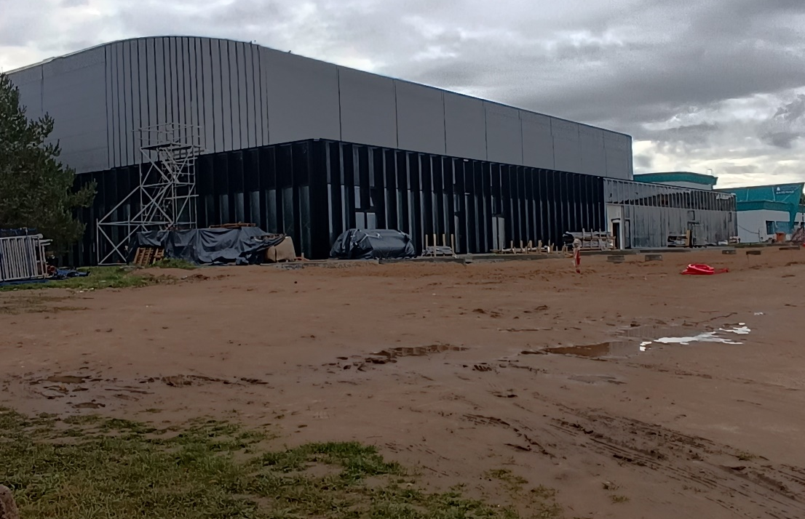
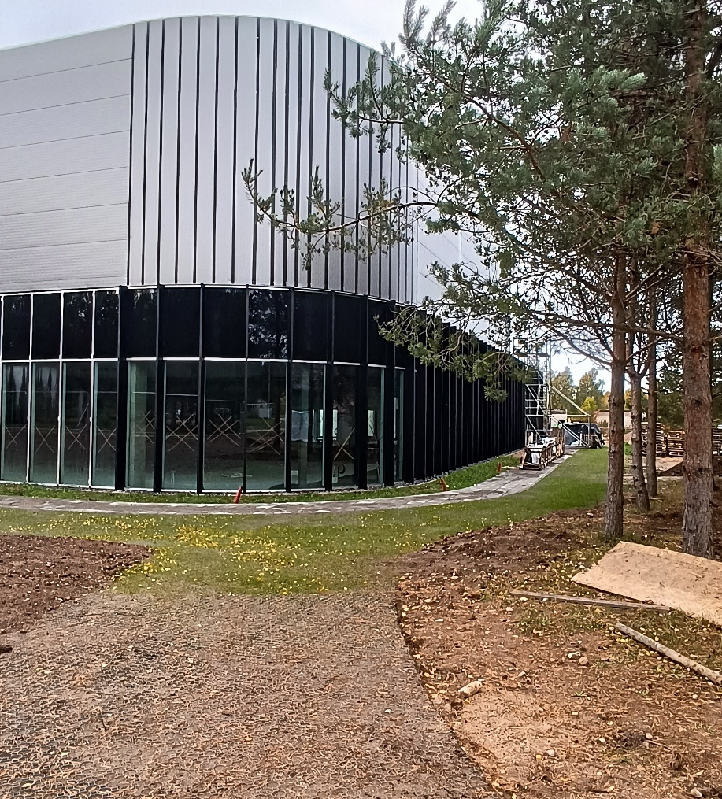
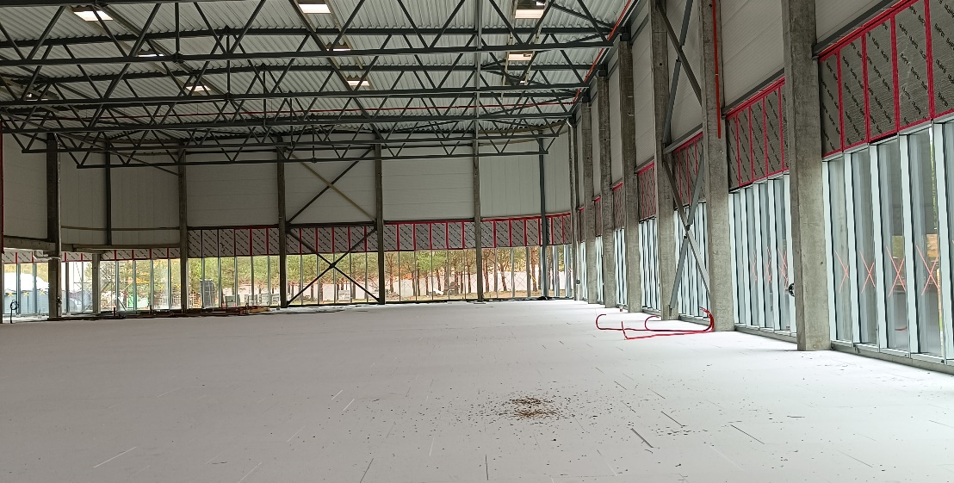
Nuotraukos

Slide 5
